Slide 1
ORYANTASYON PROGRAMI
İKTİSADİ VE İDARİ BİLİMLER FAKÜLTESİ
25 EYLÜL 2019
Notes:
Tek düzen çalışma şablonu hazırlanmalı

Slide 2
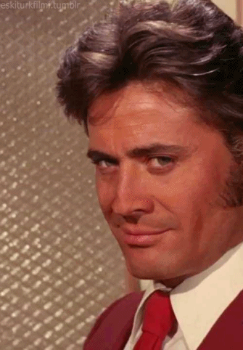
Tebrikler…
İyi ki buradasınız ☺

Slide 3
SUNU PLANI
Üniversite Yönetimi
İktisadi ve İdari Bilimler Fakültesi
Öğrenim Süreci ve İşleyişi
Soru- Cevap
İl Emniyet Müdürlüğü Sunumu

Slide 4
Üniversite Yönetimi
Prof. Dr. Refik POLAT
(Rektör)

Slide 5
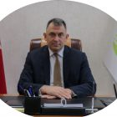
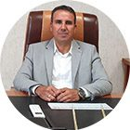
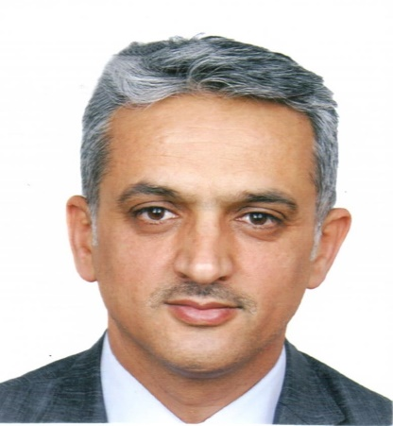
Prof. Dr. Mustafa YAŞAR
(Rektör Yrd.)
Prof. Dr. Mücahit COŞKUN
(Rektör Yrd.)
Prof. Dr. İzzet AÇAR
(Rektör Yrd.)
Lütfü KÖM
(Genel Sekreter)

Slide 6
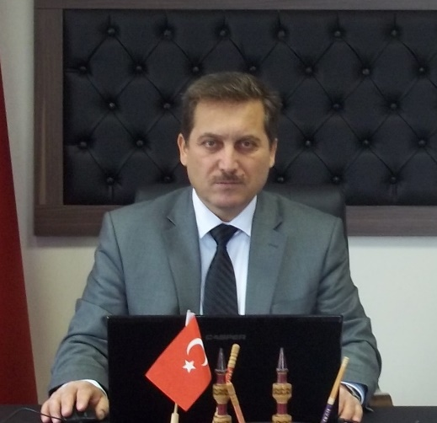
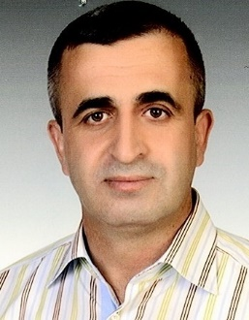
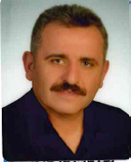
Fakülte Yönetimi
Prof. Dr. Abdullah KARAKAYA
(DEKAN)
Doç. Dr. Ersin MÜEZZİNOĞLU
(Dekan Yrd.)
Dr. Öğr. Üyesi Murat TUNÇBİLEK
(Dekan Yrd.)
Sami DEMİRTAŞ
(Fakülte Sekreteri)

Slide 7
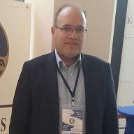
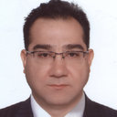
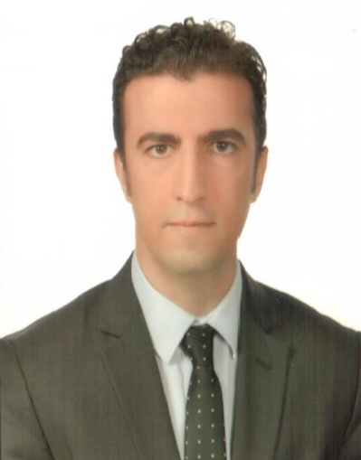
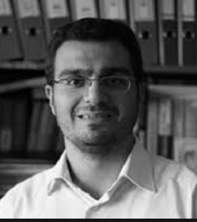
İktisat Bölümü
Doç. Dr. Hüseyin KARAMELİKLİ
(Bölüm Başkanı)
Prof. Dr. Levent AYTEMİZ
Dr. Öğr. Üyesi Abdulkadir ATAR
(Bölüm Bşk. Yrd.)
Doç. Dr. Hayrettin KESGİNGÖZ

Slide 8
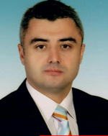
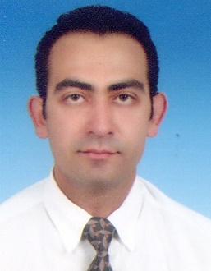
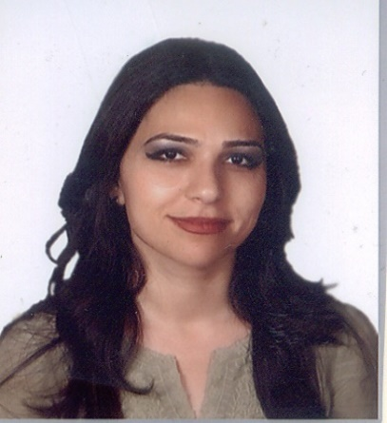
Dr. Öğr. Üyesi Ahmet OĞUZ
Dr. Öğr. Üyesi Ali KONAK
Dr. Öğr. Üyesi Marziye MEMMEDLİ

Slide 9
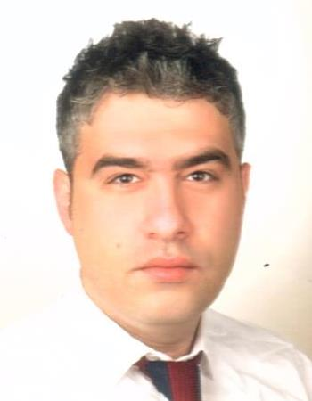
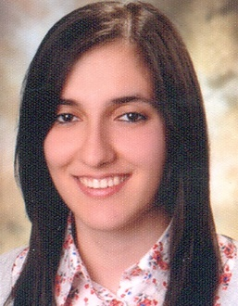
Araştırma Görevlileri
Arş. Gör. Dr. Murat ERGÜL
Arş. Gör. Ali Rauf KARATAŞ
Arş. Gör. Tuğçe OLCAY

Slide 10
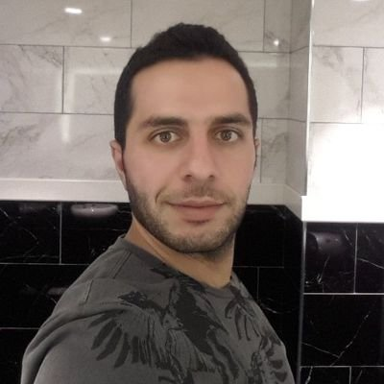
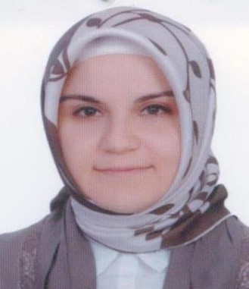
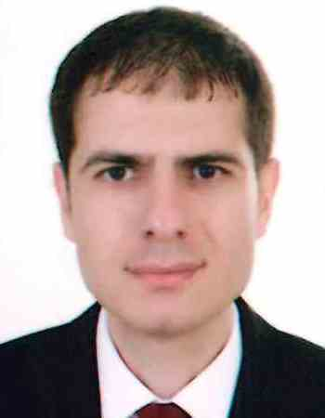
Arş. Gör. Sefa ERKUŞ
Arş. Gör. Yasemin B. ÖZYALÇIN
Arş. Gör. Ö. Faruk ÖZYALÇIN
1. Sınıf Danışmanı

Slide 11
İşletme Bölümü
Prof. Dr. Ahmet GÜRBÜZ
(Bölüm Başkanı)
Dr. Öğr. Üyesi Murat TUNÇBİLEK
(Bölüm Bşk. Yrd.)

Slide 12
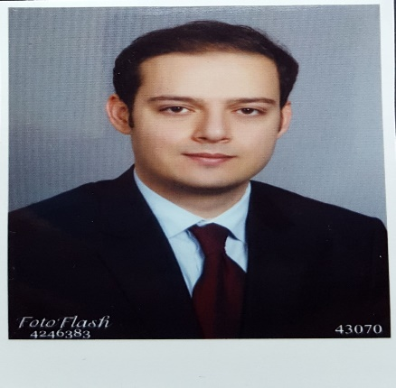
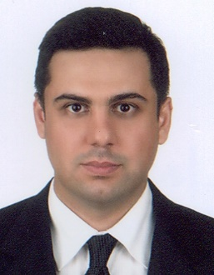
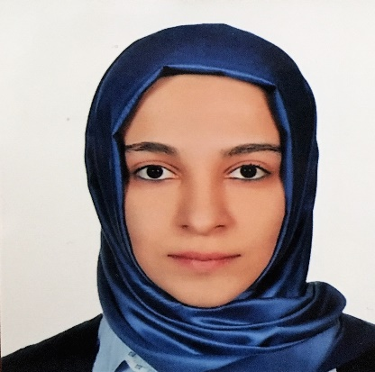
Araştırma Görevlileri
Arş. Gör. Mete ALBAYRAK
Arş. Gör. Nevzat DEMİRAL
Arş. Gör. R. Gülmisal ÇELEBİ

Slide 13
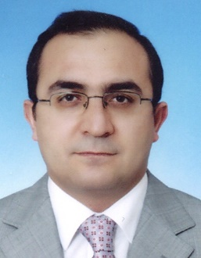
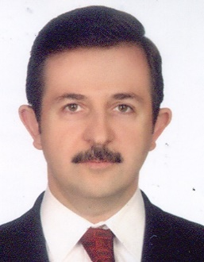
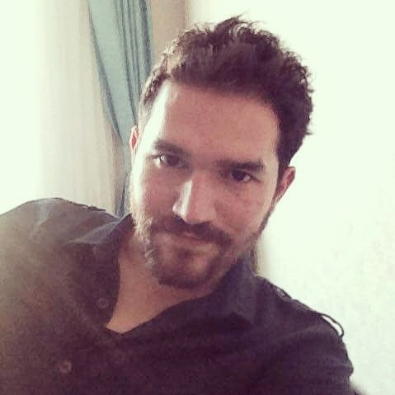
Siyaset Bilimi ve Kamu Yönetimi Bölümü
Prof. Dr. İlyas SÖĞÜTLÜ
(Bölüm Başkanı)
Prof. Dr. Sait AŞGIN
Dr. Öğr. Üyesi Metin ÖZKARAL
(Bölüm Bşk. Yrd.)
Doç. Dr. Ersin MÜEZZİNOĞLU

Slide 14
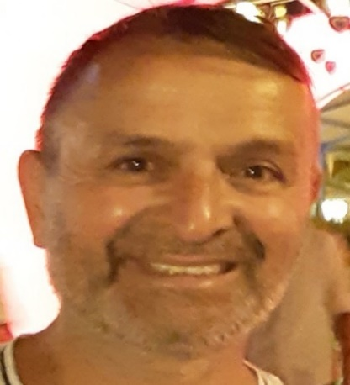
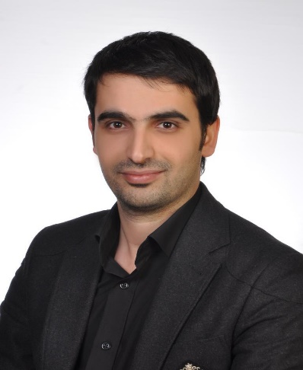
Dr. Öğr. Üyesi Kemal YAMAN
Dr. Öğr. Üyesi Emin HÜSEYİNOĞLU
Dr. Öğr. Üyesi Abdülazim İBRAHİM

Slide 15
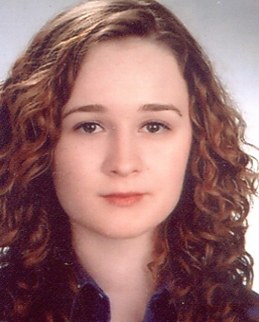
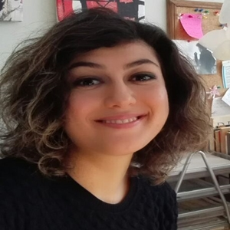
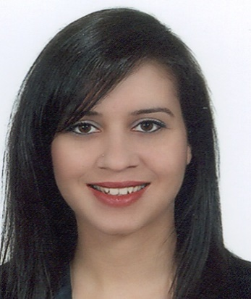
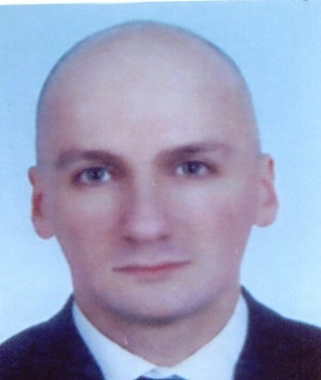
Araştırma Görevlileri
Arş. Gör. Ece KAYA
Arş. Gör. Buket TENEKE ODUNCU
Arş. Gör. Sedef ERKMEN GÜNGÖRDÜ
Arş. Gör. Okan ANCAK

Slide 16
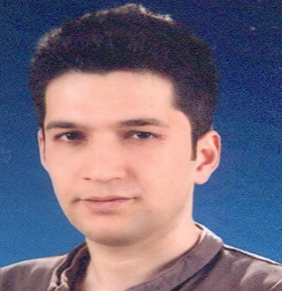
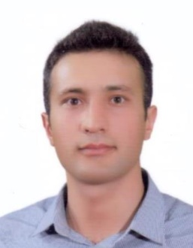
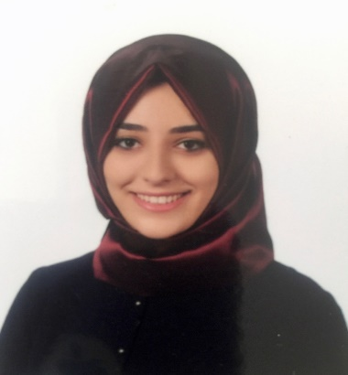
Arş. Gör. Gökhan AŞKAR
Arş. Gör. Yasin KAÇAR
Arş. Gör. Beyza YILMAZ
1. Sınıf Danışmanı

Slide 17
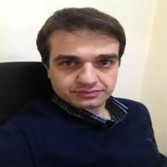
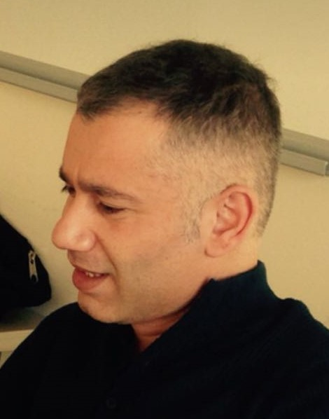
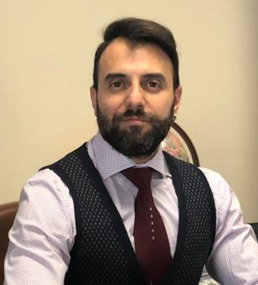
Uluslararası İlişkiler Bölümü
Doç. Dr. Ali ASKER
(Bölüm Başkanı)
Dr. Öğr. Üyesi Can KAKIŞIM
(Bölüm Bşk. Yrd.)
Dr. Öğr. Üyesi Latif PINAR
(Bölüm Bşk. Yrd.)
Doç. Dr. Umut KEDİKLİ

Slide 18
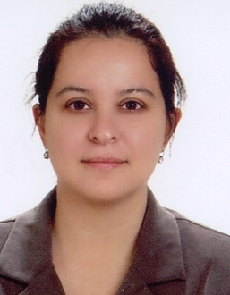
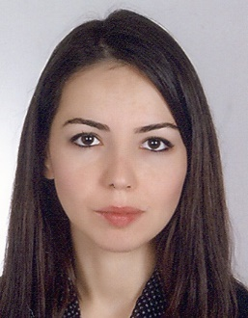
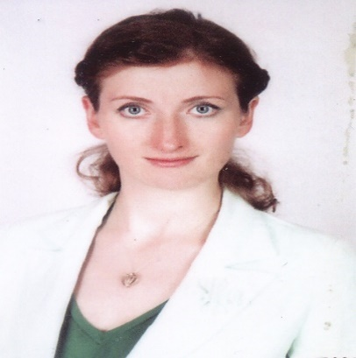
Dr. Öğr. Üyesi Devrim ÜMİT
Dr. Öğr. Üyesi Sanem YAMAK
Dr. Öğr. Üyesi Yuliya BILETSKA

Slide 19
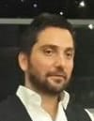
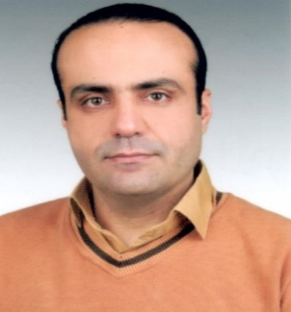
Dr. Öğr. Üyesi Hakan ÖZKAN
Dr. Öğr. Üyesi Naseraddin ALIZADEH

Slide 20
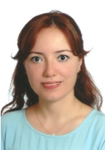
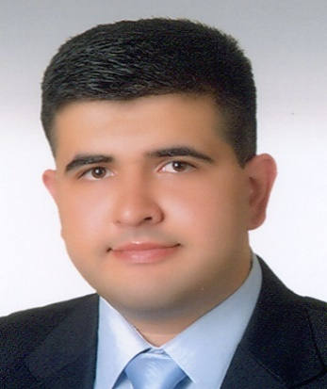
Araştırma Görevlileri
Arş. Gör. Dr. Özge YAVUZ
Arş. Gör. Erden Eren ERDEM
Arş. Gör. Okan BAĞDATLIOĞLU

Slide 21
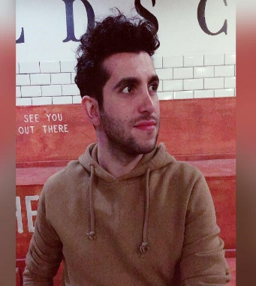
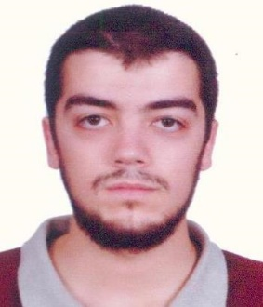
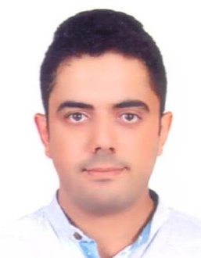
Arş. Gör. Yusuf M. AKAY
Arş. Gör. M. Arif TÜRKDOĞAN
Arş. Gör. İ. Fevzi GÜVEN
1. Sınıf Danışmanı

Slide 22
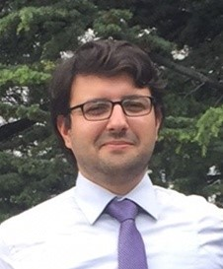
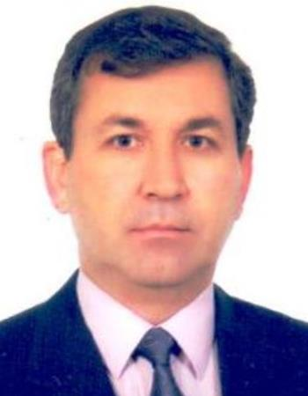
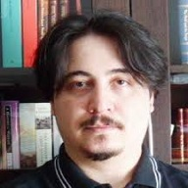
Sosyal Hizmet Bölümü
Prof. Dr. Gülay GÜNAY
(Bölüm Başkanı)
Doç. Dr. Oğuzhan ZENGİN
(Bölüm Başkan Yardımcısı)
Prof. Dr. Ali Fuat ERSOY
Dr. Öğr. Üyesi Galip Gürsu GÜRSAKAL

Slide 23
Araştırma Görevlileri
Arş. Gör. Veysi BAYDAR
Arş. Gör. Emel BEDİR
1. Sınıf Danışmanı

Slide 24
Yönetim Bilişim Sistemleri Bölümü
Prof. Dr. Abdullah KARAKAYA
(Bölüm Başkanı)
Dr. Öğr. Üyesi M. Edib GÜRKAN
(Bölüm Başkan Yardımcısı)

Slide 25
İdari Personel
Sami DEMİRTAŞ
(Fakülte Sekreteri)
Hatice ALKAN
(Şef)
Adem BAŞ
(Bilgisayar İşletmeni)

Slide 26
Mine KARAKUŞ UZUN
(Bilgisayar İşletmeni)
Murat YILDIZ
(Bilgisayar İşletmeni)
Cemile ÇETİNKAYA
(Dekan Sekreteri)
Ayşe KOCAKAYA
(Kat Görevlisi)

Slide 27
Bölüm Sekreterlikleri
Gülşen TOMBAK
(Sosyal Hizmet Bölümü ve
İktisat Bölümü)
Nazlı AYDOĞAN
(Uluslararası İlişkiler Bölümü)
Tayfun YALÇIN
(İşletme Bölümü)
Meltem UÇAK
(Siyaset Bilimi ve Kamu Yönetimi Bölümü)

Slide 28
Öğrenim Süreci ve İşleyişi

Slide 29
Akademik Takvim
akademik takvim

Slide 30
Yönetmelikler

Slide 31
Kbuzem
Yüksek Öğrenim Kurumu (YÖK) tarafından uygulanması zorunlu olan dersler
Atatürk İlke ve İnkılapları Tarihi I ve II,
Türk Dili I ve II,
Yabancı Dil I ve II
Güz ve Bahar döneminde Karabük Üniversitesi Uzaktan Eğitim Araştırma ve Uygulama Merkezi (KBUZEM) internet sayfasından ulaşılabilecek sanal derslikler üzerinden verilmektedir.
Öğrenciler ders programında belirtilen ders saatinde https://kbuzem.karabuk.edu.tr/ adresinden kullanıcı adı ve şifrelerini girerek sanal dersliklerde derslere katılmak zorundadır.

Slide 32
İlk giriş sayfası

Slide 34
Üniversite Web Sayfası

Slide 36
Fakülte Sayfası

Slide 37
Bölüm Sayfaları

Slide 38
Fakültemiz Öğrenci Yaş-Cinsiyet Dağılımı

Slide 39
Uluslararası Öğrencilerin Geldikleri Ülkeler

Slide 40
Önemli Yerler
Öğrenci İşleri
Sağlık Kültür Spor (SKS)
Kütüphane
Uluslararası İlişkiler Ofisi
Konferans Salonları

Slide 41
İletişim Yöntemi
Akademisyenlerle İletişim
İdari Personelle İletişim

Slide 42
Akademik Unvanlar (Öğretim Elemanları)
Profesör Doktor (Prof. Dr.)
Doçent Doktor (Doç. Dr.)
Doktor Öğretim Üyesi (Dr. Öğr. Üyesi)
Öğretim Görevlisi (Öğr. Gör.)
Araştırma Görevlisi (Arş. Gör.)
Okutman (Okt.)
Uzman (Uzm.)

Slide 43
İdari Unvanlar
Rektör ve Yardımcıları
Dekanlar
Bölüm Başkanları
Genel Sekreter
Fakülte Sekreteri

Slide 44
İletişimde Öncelik Sırası
Bölüm Sekreterleri
Öğrenci Danışmanları
İlgili Dersin Öğretim Elemanı
Bölüm Başkanlığı
Dekanlık

Slide 45
Danışmanlık
Uluslararası ilişkiler 1. sınıf danışmanı
Yusuf Mehmet AKAY
İktisat 1. sınıf danışmanı
Yasemin BOZKURT ÖZYALÇIN
Siyaset Bilimi ve Kamu Yönetimi 1. sınıf danışmanı
Beyza YILMAZ
Sosyal Hizmet 1. Sınıf danışmanı
Veysi BAYDAR

Slide 46
Sınav Uygulama Esasları
Sınav Takvimi
Sınav Sonuçları
Sınav Sonuçları
Sınav Sonuçlarına İtiraz
http://oidb.karabuk.edu.tr/yonetmenlik/egitim_ogretim_sinav.pdf

Slide 47
Sınavlar
Vize Dönem İçinde 7. hafta ve sonrasında (%40)
Final Dönem sonunda (%60)
Bütünleme Finalden Sonra (%60)
Mazeret sınavı Sadece Vize sınavından sonra (%40)
Örneğin : A dersinin vize sınavından 70 aldınız ve final sınavından 90 aldınız. Dönem sonu not hesaplaması şu şekilde oluşmaktadır:
$$\left(\left(70\right)x\left(0.4\right)\right)+\left(\left(90\right)x\left(0.6\right)\right)=82 puan$$

Slide 49
Soru- Cevap

Slide 50
İl Emniyet Müdürlüğü
Uyuşturucu Madde Bağımlılığı ve Mücadele Yöntemleri Konulu Sunum

Slide 51
Katıldığınız için Teşekkürler ;)
İktisadi ve İdari Bilimler Fakültesi

